Slide 1

Leading to
Designed by: Nguyen Phuong Thao
Ho Chi Minh City, 14 Dec 2022

Slide 2
Purpose
- World cup đang là chủ đề có sức nóng toàn cầu
- Muốn mở mang thêm kiến thức, nâng cao kỹ năng trực quan hóa dữ liệu
- Dataset nhỏ, nên dễ dàng kiểm soát tính chính xác

Slide 3
About the dataset
Dữ liệu lịch sử tính đến World Cup 2022, bao gồm tất cả các trận đấu từ các kỳ World Cup trước đó, tất cả các trận đấu quốc tế của các quốc gia đủ điều kiện cũng như thông tin các đội.
Gồm có 6 bảng chính:
Bảng World Cup phác thảo từng kỳ World Cup trong lịch sử, bao gồm năm, quốc gia đăng cai và quốc gia vô địch
Bảng 2022 World Cup Groups bao gồm tất cả các quốc gia đủ điều kiện tham dự World Cup năm nay, bảng mà họ được bốc thăm và Thứ hạng FIFA của họ
Bảng 2022 World Cup Squads bao gồm đội hình chính thức của mỗi đội, bao gồm chi tiết về bàn thắng và trận đấu của họ với đội tuyển quốc gia
Bảng World Cup Matches chứa tất cả các kết quả từ các kỳ trước của World Cup
Bảng International Matches chứa tất cả các kết quả từ mọi trận đấu quốc tế trong lịch sử ngoài World Cup cho mỗi quốc gia đủ điều kiện
Bảng Additional Image chứa link url hình ảnh của Quốc kỳ, Cầu thủ, Logo câu lạc bộ

Slide 4
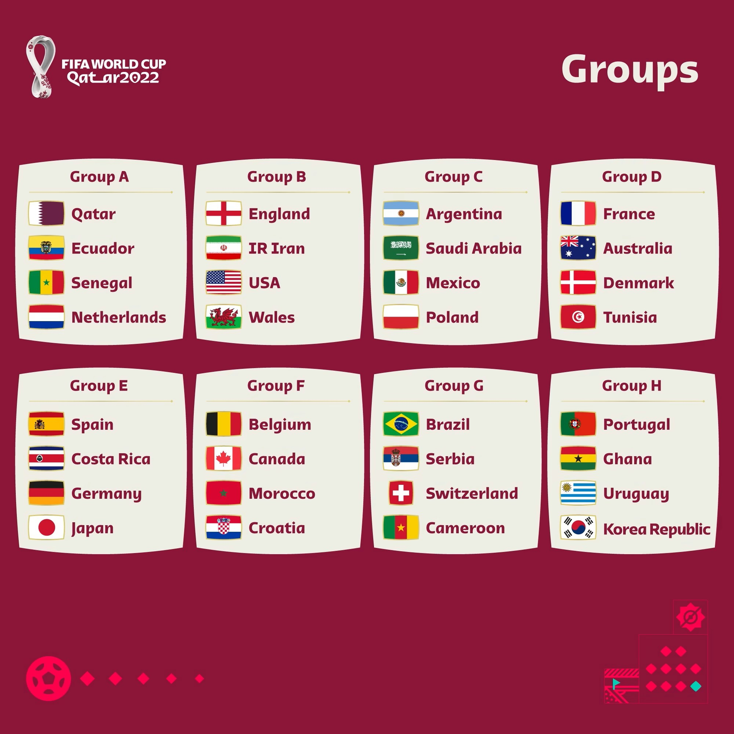
About the 2022 FIFA World Cup
32 quốc gia đủ điều kiện được chia thành 8 bảng, mỗi bảng 4 đội.
Đối với vòng bảng đầu tiên, mỗi quốc gia đấu với các quốc gia khác trong nhóm của họ một lần (3 trận) và được 3 điểm nếu thắng, 1 nếu hòa và 0 nếu thua. Sau khi vòng bảng kết thúc, hai quốc gia có số điểm cao nhất ở mỗi bảng sẽ lọt vào vòng 16 đội (Round of 16)

Slide 5
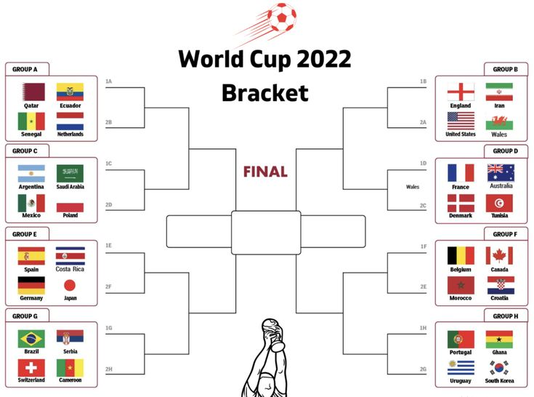
About the 2022 FIFA World Cup

Slide 6
Thank you for you attention

